Slide 1
第9章 目标代码的生成
基本问题
目标机器模型
简单的代码生成器
寄存器分配
DAG的目标代码
窥孔优化

Slide 2
基本问题
目标代码生成器主要任务
将产生的中间代码转换为等价的目标代码
目标代码生成器设计的基本问题
指令选择：选择适当的目标机指令来实现中间表示(IR)语句
寄存器分配：哪个变量的值放在哪个寄存器中
计算顺序的选择

Slide 3
目标程序
常见的目标机器指令集体系结构：
RISC：指令集和寻址方式简单，寄存器多
CISC：指令集和寻址方式复杂，寄存器相对少
基于堆栈结构：运算分量在栈中，现在几乎废弃
目标代码种类
绝对机器语言
代码及数据对象在内存中存储位置确定
二进制表示，可立即执行
可重定位机器语言
子程序可单独编译
一组目标模块，需链接装入，方可执行
汇编语言
需经汇编程序汇编，转换成可执行的机器代码

Slide 4
指令选择
选择适当的目标机指令来实现中间表示(IR)语句，不同的机器支持的指令系统不同
三地址语句序列
a=b+c
d=a+e
目标代码
LD R0，b // R0 = b
ADD R0，R0， c // R0 = R0 + c
ST a , R0 // a = R0
LD R0，a // R0 = a
ADD R0，R0，e // R0 = R0 + e
ST d , R0 // d = R0

Slide 5
指令选择
用的指令不同，执行效率不同
代码质量取决于代码指令长度和执行速度
例如 a:=a+1, 两种指令方案，代码长度和执行速度差别大
INC a
LD R0,a
ADD R0,#1
ST R0,a

Slide 6
寄存器分配
寄存器操作效率高，充分利用寄存器可以生成高效的代码
寄存器使用的两个问题
寄存器分配：哪些变量要放在寄存器中
寄存器指派：指定的变量放在哪个寄存器中
寄存器指派的困难
可用寄存器
专用寄存器
通用寄存器
寄存器对
把寄存器指派给相应的变量
变量需要什么样的寄存器
操作需要什么样的寄存器
选择最优的寄存器指派方案是一个NP完全问题

Slide 7
计算顺序的选择
不同的计算顺序，
要求存放中间结果的寄存器数量可能不同
影响目标代码的效率
选择最佳计算次序是一个NP完全问题

Slide 8
简单目标机器模型
指令集：
运算：ADD,SUB,MUL,DIV等
取值：LD Ri,B ，把B单元的内容取到寄存器Ri
存值：ST Ri,B，把寄存器Ri的内容存到B单元
跳转：
J X ：无条件转向X单元
CMP A,B ：把A单元和B单元的值进行比较，置机器内部特征寄存器CT的值为0（小于），1（等于），或2（大于）
J rop X ：rop的值与CT值一致时，转向X

Slide 9
简单目标机器模型
指令的地址模式
寄存器寻址： op Ri, Rj (Ri) op (Rj)→Ri
绝对地址寻址： op Ri,M (Ri) op (M)→Ri
变址寻址： op Ri, c(Rj) (Ri) op (c+(Rj))→Ri
间接寻址： op Ri, * Rj (Ri) op ((Rj))→Ri
op Ri,*c(Rj) (Ri) op ((c+(Rj)))→Ri
直接常数寻址： op Ri, #C
指令的执行代价＝访问主存单元次数＋1
简单指令的执行代价
op Ri，Rj ：执行代价为1
op Ri，M：执行代价为2
op Ri，*Rj：执行代价为2

Slide 10
简单的代码生成器
例 a=b+c
(1)b的值在Ri中，c的值在Rj中，且b不再活跃
ADD Ri, Rj 代价为 1
(2)b的值在Ri中，c的值在存储单元Mc中，且b不再活跃
ADD Ri, Mc 代价为2
或 LD Rj, Mc
ADD Ri, Rj 代价为3

Slide 11
简单的代码生成器
功能：把中间代码变换为目标代码
基本思想：充分利用寄存器（基本块内）
要引用的变量尽可能保存在寄存器中
不再引用的变量所占的寄存器尽早释放
典型的释放时机
到达基本块出口
寄存器必须存放别的变量：从占用的寄存器中选择一个释放，选择标准是占用的寄存器存放的变量不再被引用，或引用点最远

Slide 12
寄存器分配算法
寄存器分配的不同层次
表达式树
局部（基本块）
循环
全局
图着色算法
线性扫描算法
基于SSA（Static Single Assignment）的算法
整数线性规划算法
PBQP算法

Slide 13
基本块内的寄存器分配
目标代码生成的辅助信息
待用信息：基本块B中，变量A在i点的值j点引用，并且i→j的通路上没有A的其他定值和引用，则 j 为 I 处A的下一个引用点
i: A =B op C
…
j: D =A op E
活跃变量信息：变量在基本块出口之后是否被引用

Slide 14
待用信息和活跃信息
二元组(u, l)表示变量的待用信息和活跃信息
u：i表示待用信息， ^表示非待用
l：y表示活跃，^表示非活跃
待用信息和活跃信息的变化
(u₁，l₁)→ (u₂，l₂) ，在符号表中用后者更新前者
变量名 | 初始状态→信息链
T | (^,y)→(3,y)→(^,^)
A | (^,^)→(2,y)→(1,y)
B | (^,^)→(1,y)
C | (^,^)→(2,y)
U | (^,^)→(4,y)→(3,y)→(^,^)
V | (^,^)→(4,y)→(^,^)
W | (^,y)→(^,^)

Slide 15
待用信息和活跃信息
确定待用信息：符号表中增加“待用信息”栏和“活跃信息”栏
1) 对各基本块的符号表中的“待用信息”栏和“活跃信息”栏置初值
“待用信息”栏置“非待用”;
按在基本块出口处是否为活跃而置成“活跃”或“非活跃”。
2) 从基本块出口到基本块入口由后向前, 对每个四元式
i: A =B op C，依次执行下述步骤：
a) 把符号表中变量A的待用信息和活跃信息附加到四元式上。
b) 把符号表中变量A的待用信息栏和活跃信息栏分别置为“非待用”和“非活跃”。（由于在 i 中对A的定值只能在 i 以后的四元式才能引用，因而对 i 以前的四元式来说A是不活跃也不可能是待用的）
c)把符号表中变量B和C的待用信息和活跃信息附加到四元式 i上。
d)把符号表中变量B和C的待用信息栏置为“i”，活跃信息栏置为“活跃”。

Slide 16
待用信息和活跃信息
例：基本块
1. T=A-B
2. U=A-C
3. V=T+U
4. W=V+U
设W是基本块出口之后的活跃变量。
变量名 | 初始状态→信息链
T
(^,^)
→ (3,y)
→ (^,^)
A
(^,^)
→ (2,y)
→ (1,y)
B
(^,^)
→ (1,y)
C
(^,^)
→ (2,y)
U
(^,^)
→ (4,y)
→ (3,y)
→ (^,^)
V
(^,^)
→ (4,y)
→ (^,^)
W
(^,y)
→ (^,^)
序号 | 四元式 | 左值 | 左操作数 | 右操作数
(1)
T=A-B
(3,y)
(2,y)
(^,^)
(2)
U=A-C
(3,y)
(^,^)
(^,^)
(3)
V=T+U
(4,y)
(^,^)
(4,y)
(4)
W=V+U
(^,y)
(^,^)
(^,^)

Slide 17
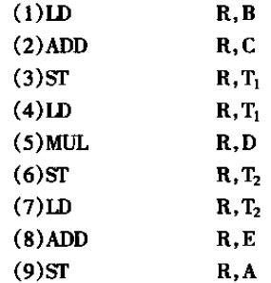
简单的代码生成器
例如：
A =（B+C)*D + E
中间代码：T1 =B+C
T2=T1*D
A=T2+E
对于 表达式x:=y+z 简单的映射为
LD R，y
ADD R, z
ST R,x

Slide 18
简单的代码生成器
寄存器描述和地址描述
寄存器描述数组RVALUE：记录每个寄存器当前存放的是哪些变量的值
空闲
分配给某（些）变量
变量地址描述数组AVALUE：记录运行时每个名字的当前值存放在哪个或哪些位置
位置可能是寄存器、栈单元、内存地址或者是它们的某个集合
这些信息可以存放在该变量名对应的符号表条目中

Slide 19
简单的代码生成器
代码生成算法
对形如 A=B op C 的四元式序列
A． 对每个四元式 i: A=B op C，依次执行下述步骤：
1．以四元式 i: A =B op C为参数，调用过程 getreg(i: A =B op C)，为运算结果 A 分配寄存器，用它作存放 A 现行值的寄存器；
2. 保证一个操作数在寄存器中。利用AVALUE[B]和AVALUE[C]，确定出B和C现行值存放位置B`和C`，如果其现行值在寄存器中，则把寄存器取作B`和C`；
3．如B`≠R，则生成目标代码
LD R ， B`
OP R ， C`
否则，生成目标代码 op R，C`，
如B`或C`为R，则删除AVALUE[B]或AVALUE[C]中的R

Slide 20
简单的代码生成器
4．令AVALUE[A]={R}，并令RVALUE[R]={A}，以表示变量A的现行值只在R中，并且R中的值只代表A的现行值；
5，释放不必要的寄存器：如B或C的现行值在基本块中不再被引用，它们也不是基本块出口之后的活跃变量（由四元式 i上的附加信息知道），并且其现行值在某个寄存器Rk中，则删除RVALUE[Rk]中的B或C以及AVALUE[B]或AVALUE[C]中的Rk，使该寄存器不再为B或C所占用。
B．处理完基本块中所有四元式之后，对现行值在某寄存器R中的每个变量M，若它在出口之后是活跃的，则生成ST R，M，放到主存中。

Slide 21
寄存器分配算法
寄存器分配：GETREG(i: A=B op C) 返回一个用来存放A的值的寄存器
1. 尽可能用B独占的寄存器
2. 尽可能用空闲寄存器
3. 抢占非空闲寄存器
如果B的现行值在某个寄存器R_{i}中，RVALUE[R_{i}]中只包含B，此外，或者B与A是同一个标识符，或者B的现行值在执行四元式A =B op C之后不会再引用；则选取R_{i}为所需要的寄存器R，并转4；
2. 如果有尚未分配的寄存器，则从中选取一个R_{i}为所需要的寄存器R，并转4；
3. 从已分配的寄存器中选取一个R_{i}为所需要的寄存器R。最好使得R_{i}满足以下条件：占用R_{i}的变量的值也同时存放在该变量的贮存单元中，或者在基本块中要在最远的将来才会引用到或不会引用到。为R_{i}中的变量生成必要的存数指令。
4. 给出R，返回。

Slide 22
为基本块生成代码示例
序号 | 四元式 | 左值 | 左操作数 | 右操作数
(1)
T=A-B
(3,y)
(2,y)
(^,^)
(2)
U=A-C
(3,y)
(^,^)
(^,^)
(3)
V=T+U
(4,y)
(^,^)
(4,y)
(4)
W=V+U
(^,y)
(^,^)
(^,^)
中间代码
目标代码
RVALUE
AVALUE
T=A－B
LD R₀，A
SUB R₀，B
R₀含有T
T在R₀中
U=A－C
LD R₁，A
SUB R₁，C
R₀含有T
R₁含有U
T在R₀中
U在R₁中
V=T＋U
ADD R₀，R₁
R₀含有V
R₁含有U
V在R₀中
U在R₁中
W=V＋U
ADD R₀，R₁
R₀含有W
W在R₀中
ST R₀，W

Slide 23
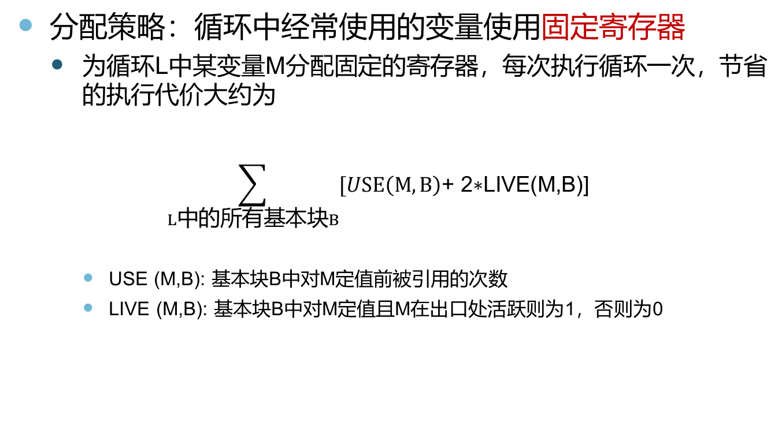
循环中寄存器分配
分配策略：循环中经常使用的变量使用固定寄存器
为循环L中某变量M分配固定的寄存器，每次执行循环一次，节省的执行代价大约为
$$\sum_{L中的所有基本块B}{[USE\left(M,B\right)\text{+ 2∗}\text{LIVE}\text{(}\text{M}\text{,}\text{B}\text{)]}}$$
USE (M,B): 基本块B中对M定值前被引用的次数
LIVE (M,B): 基本块B中对M定值且M在出口处活跃则为1，否则为0

Slide 24
调整代码顺序
例：赋值语句
T
=A+B-(E-(C+D))
4
四元式序列
T
=A+B
1
T
=C+D
2
T
=E-T
3
2
T
=T
-T
4
1
3
DAG
：
T4
n9
-
n3
T1
n8
T3
-
+
n1
n2
n7
n6
T2
+
A B E
n4
n5
C D

Slide 25
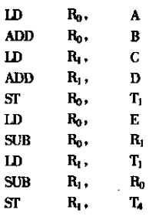
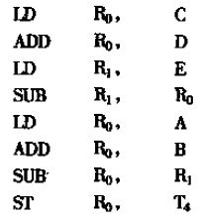
DAG的目标代码
T1= A+B
T2=C+D
T3=E-T2
T4=T1-T3
T2=C+D
T3=E-T2
T1= A+B
T4=T1-T3

Slide 26
DAG的目标代码
DAG中结点重新排序的算法
尽可能使一个结点的求值紧跟在它的最左变量的求值之后（从右至左计算）
启发式排序算法
T为一个线性表，有n项（对应n个内部节点），初始化T，从T[n]到T[1]按下列算法生成。
while存在未列入表的内部结点do
Begin
选取一个未列入表的但其全部父结点均已列 入表的结点n;
将n列入表中;
while n的最左子结点m不是叶结点并且其所有父结点均已列入表中do
begin将m列入表中;
n: =m
end
end

Slide 27
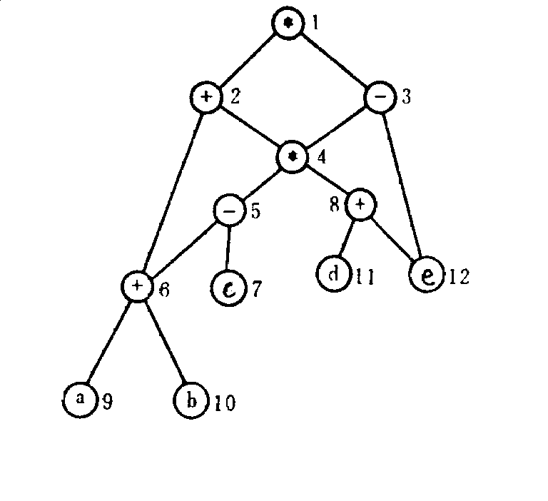

Slide 28
窥孔优化
窥孔优化：对一小段目标代码进行优化
冗余存取
不可达代码
控制流优化
强度削弱
删除无用操作

Slide 29
冗余存取的删除
如果窥孔中出现下列指令：
(1) MOV R₀, a
(2) MOV a, R₀
当这两个语句在同一基本块中时，删除指令(2)通常是安全的
如果指令(2)带有标号，即为转移语句的目标语句，则不能保证指令(2)紧跟在指令(1)之后执行，所以，在这种情况下，就不能删除指令(2)。

Slide 30
不可达代码的删除
程序中控制流不可到达的一段代码称为不可达代码（死代码）。
如果无条件转移指令的下一条指令没有标号，则它是不可达代码，应该删除。这种操作有时会连续进行，从而删除一串指令。
若条件转移语句中的条件表达式的值是个常量，则生成的目标代码势必有一个分支成为不可达代码。
有时为了调试一个较大的程序，通常需要在程序里插入一些用于跟踪调试的语句，当调试完成之后，可能没有删除这些语句，这些代码就成为不可达代码。

Slide 31
不可达代码的删除
0
#define debug 1
…
if debug {
… /* 输出调试信息 */
}
翻译出的中间代码可能是：
if debug=1 goto L₁
goto L₂
L₁: … /* 输出调试信息 */
L₂: …
需要把从if到L₁所标识的全部语句删除

Slide 32
控制流优化
连续跳转的goto语句：
goto L₁
…
L₁: goto L₂
改为： goto L₂
控制结构为：
goto L₁
…
L₁: if a<b goto L₂
L₃: …
如果只有一条指令跳转到L₁，且L₁前边是一无条件转移指令，可改写为：
if a<b goto L₂
goto L₃
…
L₃: …
条件转移语句：
if a<b goto L₁
…
L₁: goto L₂
改为if a<b goto L₂

Slide 33
强度削弱
用等价的执行速度较快的机器指令代替执行速度慢的指令，以削弱计算强度。
特定的目标机器上，某些机器指令比其它一些指令执行要快得多，因而常作为较慢指令的特例。如：
用x*x实现x²比调用指数例程一定要快得多。
用移位操作实现定点数乘以或除以2的幂运算肯定会快些。
浮点数除以常数用乘以常数近似实现会快些，如x/5变为x*0.2。

Slide 34
删除无用操作
无用操作：不会改变数据结果的操作
如：
ADD R, #0
MUL R,#1

